Slide 1
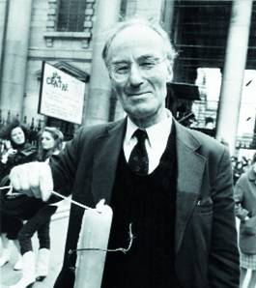
Amnesty International Международная Амнистия
Петер Бененсон
1961

Slide 2
Что представляет собой Международная Амнистия
Международная Амнистия - всемирное движение людей, выступающих за защиту и соблюдение общепризнанных прав человека.
Около 7 миллионов людей присоединились к нашим акциям в прошлом году
Финанцируемся насчет членских взносов и пожертвований общественности
Независима от политических партий и какого либо правительство – нас все критикуют

Slide 3
Что мы делаем
AMNESTY INTERNATIONAL видит будущее мира таким, что все люди в нём пользуются всеми правами, закреплёнными во Всеобщей декларации прав человека и в других международных инструментах в области прав человека.
Чтобы приблизить это будущее, AMNESTY INTERNATIONAL реализует свою миссию, предпринимая исследования и меры, направленные на недопущение и прекращение грубых нарушений этих прав.

Slide 4
Достижения
Работа с межправительственными организациям
Конвенция против пыток специальный докладчик ООН против пыток
Стамбульский Протокол
Кампания в защиту жертв нарушений
Алесь Беляцский (Беларусь)
Альберт Вудфокс вышел на свободу 19 февраля 2016, в день своего 69-летия, 44 года провел в одиночную камеру в Луизиана.

Slide 5
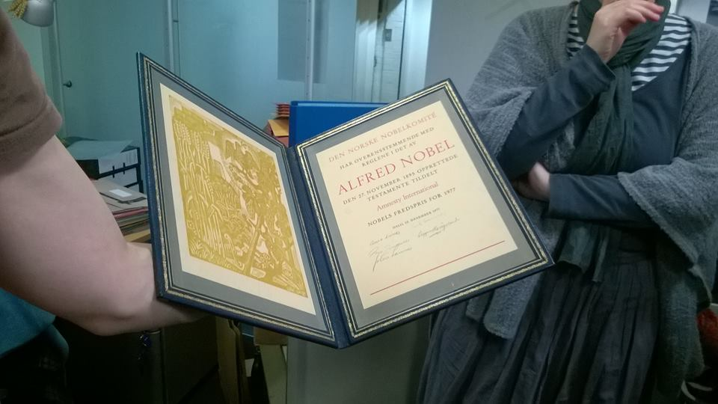
Нобелевская премия мира 1977

Slide 6
Контакты и линки
Amnesty International в России:
msk@amnesty.org
тел.: +7495 6901852
Хэза Макгилл – hmcgill@amnesty.org
Наталья Прилуцкая – natalia.prilutskaya@amnesty.org
РУКОВОДСТВО ПО СПРАВЕДЛИВОМУ СУДОПРОИЗВОДСТВУ:
https://amnesty.org.ru/sites/default/files/34_002_2014_FTMRus.pdf

Slide 7
Презумпция невиновности
Суд не может вынести обвинительный приговор до тех пор, пока вина не будет доказана вне разумных сомнений. В случае разумных сомнений обвиняемый должен быть оправдан.
Порядок обращения с лицами, находящимися в предварительном заключении, и условия их содержания также должны отвечать принципу презумпции невиновности.
Она также значит, что власти, в том числе прокуроры, сотрудники полиции и государственные должностные лица не должны высказывать своё мнение о виновности обвиняемого до завершения производства по уголовному делу либо после вынесения оправдательного приговора. Это также значит, что власти не должныпозволять СМИ подрывать справедливость уголовного процесса путём предрешения исхода дела
Необходимо проявлять осторожность в том, чтобы в ходе судебного разбирательства обвиняемому не присваивались признаки вины, что может повлиять на презумпцию невиновности.Такие признаки включают содержание обвиняемого в клетке в зале суда либо появление обвиняемого в суде в наручниках, кандалах или форме, которую носят осуждённые.

Slide 8
Право на справедливое рассмотрение дела
независимый,беспристрастный и компетентный суд
соблюдение принципа равенства сторон защиты и обвинения в условиях состязательного процесса
сторона защиты действительно предоставляется возможность подготовить и представить защиту, а также опровергнуть доводы и доказательства, предъявленные суду на равных условиях со стороной обвинения.
право на достаточное время и возможности для подготовки защиты, в том числе — раскрытие материальной информации стороной обвинения.
право опровергать доказательства
право вызывать и допрашивать свидетелей
Право присутствовать на судебном разбирательстве

